Slide 1
PROIECTUL ,,CARUSELUL MESERIILOR-SERVICII DE SPRIJIN PENTRU ORIENTAREA ÎN CARIERĂ A COPIILOR DIN ÎNVĂŢĂMÂNTUL GIMNAZIAL BUCUREŞTEAN”
ŞCOALA GIMNAZIALĂ CEZAR BOLLIAC
BUCUREŞTI

Slide 2
Scopul şi obiectivele proiectului
Scop: creşterea informării elevilor din clasele a VII-a şi a VIII-a cu privire la opţiunile privind parcursul educaţional şi profesional, care să dezvolte capacitatea decizională a acestora cu privire la alegerea viitoarei profesii, orientarea în carieră şi integrarea socio-profesională, prin intermediul educaţiei non formale.
Obiective:
- să exprime opinii cu privire la meseria pe care vor să o practice, ca adulţi;
- să motiveze alegerea făcută într-un eseu ;
- să urmărească materialul prezentat de formator cu privire la meseriile viitorului;
- să prezinte meseria aleasă,în urma documentării din diferite surse.
- să participe în cadrul vizitei la agenţii economici la activităţile desfăşurate de aceştia, în măsura posibilităţilor;
- să completeze chestionare de feed-back.

Slide 3
STRUCTURA CURSULUI
ACTIVITATE TEORETICĂ:
1. ,,Eu vreau să devin…”- eseu şi discuţii libere
2. ,,Meseriile viitorului”- prezentare material şi dezbatere
3. ,,Piaţa actuală a forţei de muncă”- aspecte practice
4. Concluzii
ACTIVITATE PRACTICĂ:
- Vizită la S.C. IMBA ADVERTISING S.R.L. – care are ca obiect de activitate producţia publicitară
- Vizită la S. C. ART LUX S.R.L.- care are ca obiect de activitate alimentaţia publică

Slide 4
CAPITOLUL I Eu vreau să devin…
Elevii implicaţi în proiect s-au prezentat, au spus ce ar vrea să devină când vor fi adulţi şi ce liceu vor urma.
Printre meseriile enumerate se regăsesc: medic, specialist IT, avocat, procuror, profesor de limbi străine, antrenor de înot, designer vestimentar, make-up artist, inginer, kinetoterapeut.
Elevii au avut sarcina să descrie într-un eseu de maxim o pagină A4 meseria aleasă, motivele care i-au determinat să o aleagă, ce ar trebui să studieze pentru a deveni ceea ce şi-au propus. (liceu, facultate)
Fiecare a citit materialul realizat şi s-au purtat discuţii în cadrul grupului despre acesta.

Slide 5
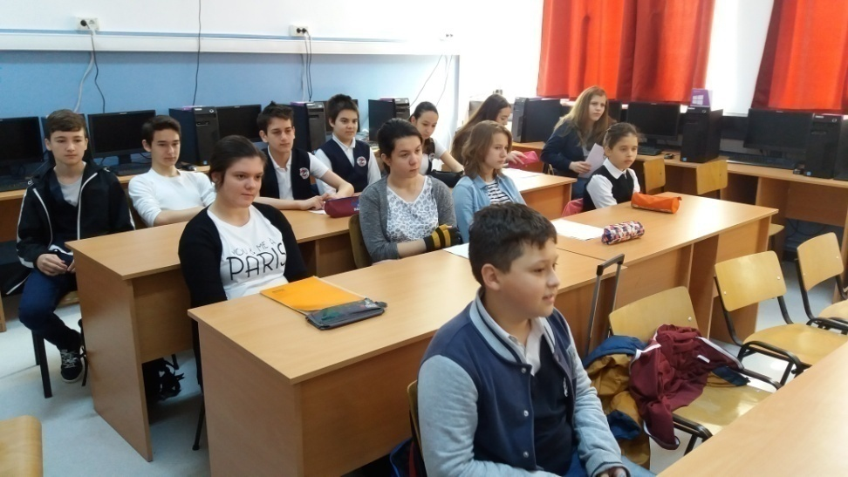
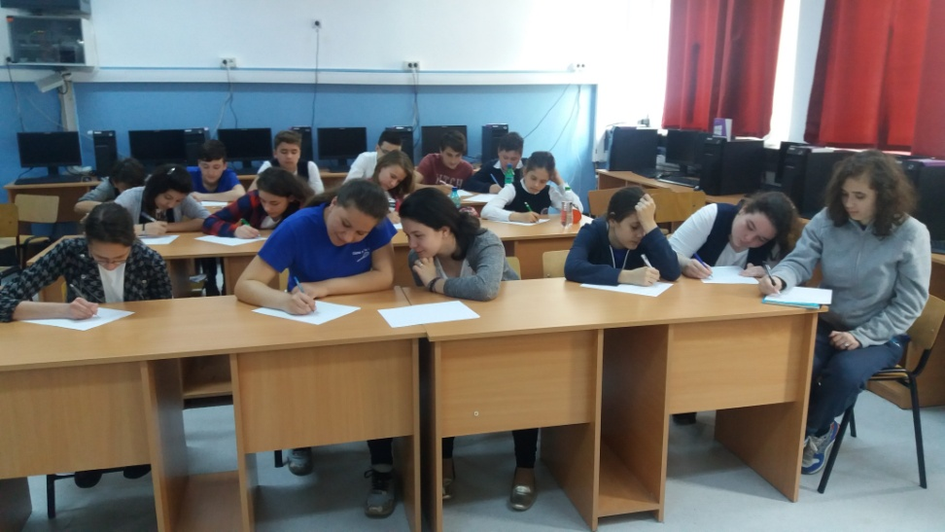
Lucrăm la eseu şi apoi ascultăm despre meseria aleasă de colegi

Slide 6
CITATE DIN ESEURILE ELEVILOR
,,Eu vreau să devin profesor de engleză pentru că vreau să le predau elevilor, să înveţe pentru examen şi să-i ajut. Despre meseria aleasă ştiu că o să primesc salariu mare. Deocamdată, nu m-am gândit la ce liceu mă duc, dar dacă găsesc un liceu atât de bun voi avea un viitor plăcut.”
,,Eu vreau să devin organizator de evenimente. Pentru asta trebuie să ai ,,ochi artistic” “
,,Eu vreau să devin inginer. Ştiu despre această meserie că se desfăşoară într-o centrală. Îţi trebuie multe cunoştinţe de fizică, matematică, chimie.”
,,Eu vreau să devin medic deoarece pot să ajut oamenii. Meseria de medic trebuie făcută cu sârguinţă deoarece tu ţii viaţaunui om în mâinile tale. Este un drum lung şi bătăios până să ajungi medic, dar merită.”

Slide 7
CITATE DIN ESEURILE ELEVILOR
,,Eu vreau să devin medic veterinar deoarece îmi plac foarte mult animalele. Eu ştiu că pentru a fi medic veterinar trebuie să învăţ foarte mult şi că trebuie să merg la un liceu cu profil de ştiinţele naturii, axat mai mult pe zoologie.”
,,Eu vreau să devin antrenoare de nataţie şi kinetoterapeut. Liceul ales de mine este ,,Ion Neculce” la profilul ştiinţe sociale.
,,Eu vreau să devin designer vestimentar, pentru că îmi place desenul, acesta fiind şi talentul meu.Trebuie să merg la liceul ,,Nicolae Tonitza”
,,Eu vreau să devin poliţist deoarece am un program bine stabilit, un salariu bun, respect din partea celorlalţi.”

Slide 8
CONCLUZII
Din eseurile prezentate reiese că majoritatea elevilor ştiu ce domeniu de activitate îi atrage, ce meserie ar vrea să desfăşoare şi ce trebuie să studieze să devină ce şi-au propus.

Slide 9
CAPITOLUL II -,,Meseriile viitorului”- prezentare material şi dezbatere
Lumea se schimbă cu o viteză uluitoare. Noile tehnologii se dezvoltă cu rapiditate. Conectivitatea, maşinile smart şi new media influenţează viaţa noastră de zi cu zi şi, implicit, modul de lucru. Piaţa muncii a devenit la rândul ei foarte imprevizibilă şi este greu de spus cum va arăta peste 5 sau 10 ani. Apar meserii noi, în timp ce altele dispar.
În acest carusel al transformărilor şi inovaţiilor, cum poţi şti dacă meseria pe care ţi-ai ales-o va avea căutare în viitor?

Slide 10
DEZBATERE
Elevii au făcut comparaţie între meseriile alese de ei şi meseriile viitorului prezentate în material, de către formator.
S-a evidenţiat faptul că orice domeniu de activitate apare ca urmare a unei nevoi a societăţii la un anumit moment şi că pot fi meserii care vor dispărea de pe piaţa forţei de muncă peste un număr de ani.
S-a născut întrebarea ce vor face aceia care vor practica astfel de meserii, iar discuţiile au condus spre ideea de reorientare profesională.

Slide 11
CAPITOLUL III- ,,Piaţa actuală a forţei de muncă”- aspecte practice
Vizită la S.C. IMBA ADVERTISING S.R.L. – care are ca obiect de activitate producţia publicitară
Vizită la S. C. ART LUX S.R.L.- care are ca obiect de activitate alimentaţia publică

Slide 12
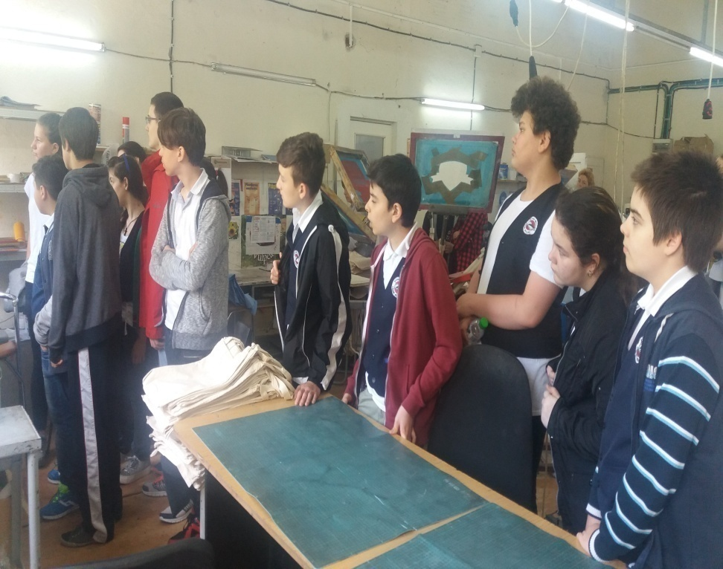
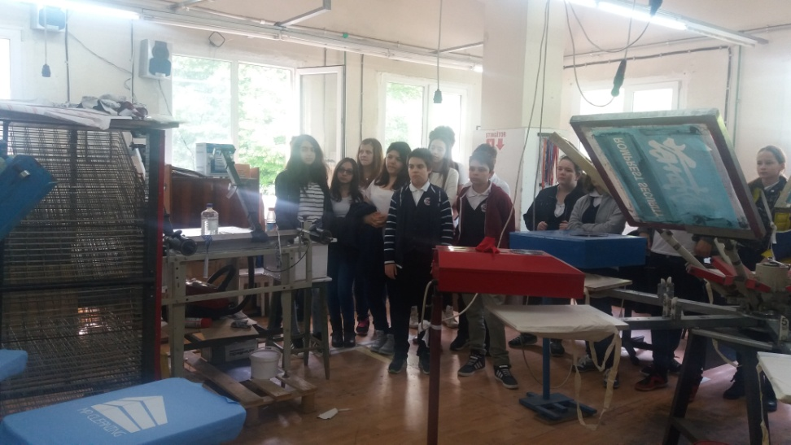
Vizită la S.C. IMBA Advertising S.R.L. - domeniu de activitate- producţia publicitară

Slide 13
Impactul asupra elevilor- impresii
Elevii au fost impesionaţi în mod neplăcut de mirosul de diluant şi de vopseluri care era în atelierul de lucru şi i-au compătimit pe angajaţii care trebuie să muncească în fiecare zi , câte 8 ore în astfel de condiţii.
Administratorul societăţii le-a prezentat meseriile care se desfăşoară într-un astfel de domeniu de activitate şi operaţiile tehnice necesare în procesul de producţie.
Concluzia elevilor a fost că nu îşi doresc să lucreze într-un astfel de loc, ci vor să înveţe să devină ce şi-au propus.

Slide 14
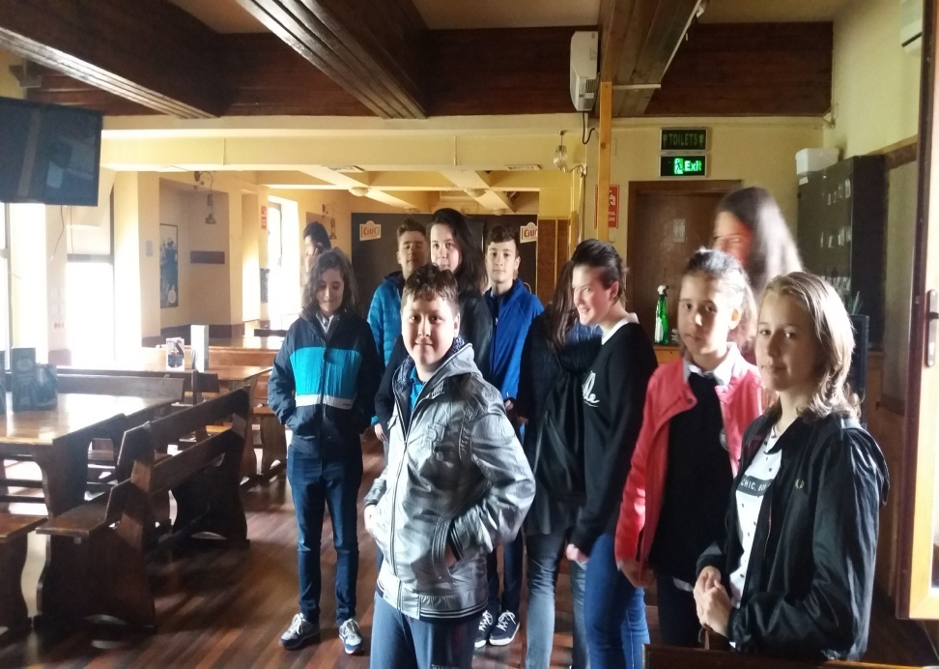
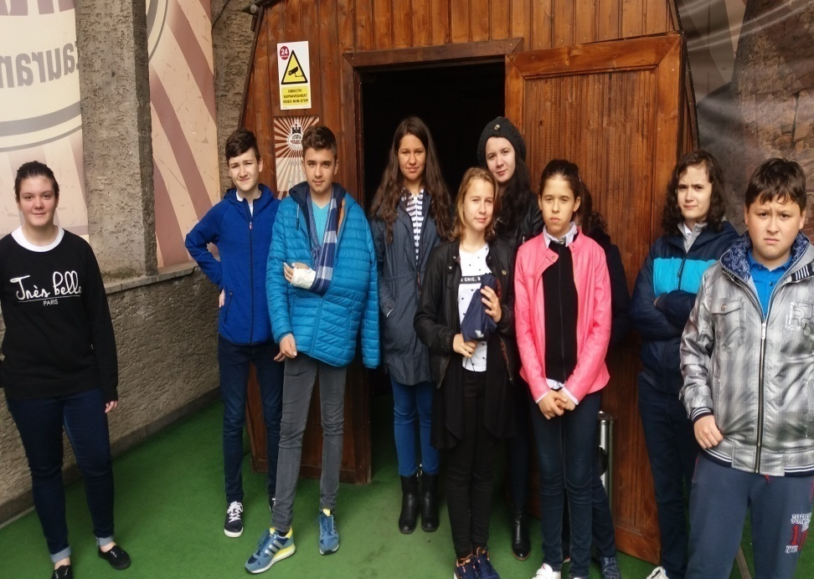
Vizită la S.C. ART LUX S.R.L. –domeniu de activitate – alimentaţia publică

Slide 15
Impactul asupra elevilor -impresii
Activitatea de la acest agent economic le era oarecum cunoscută elevilor, fiind vorba despre un restaurant. Ceea ce a prezentat interes a fost bucătăria.
Administratorul societăţii a prezentat meseriile care se practică într-un astfel de domeniu de activitate: chelner, picol, barman, bucătar, etc.
Concluzia elevilor a fost că sunt necesare astfel de meserii, însă niciunul nu ar opta pentru vreuna dintre ele.

Slide 16
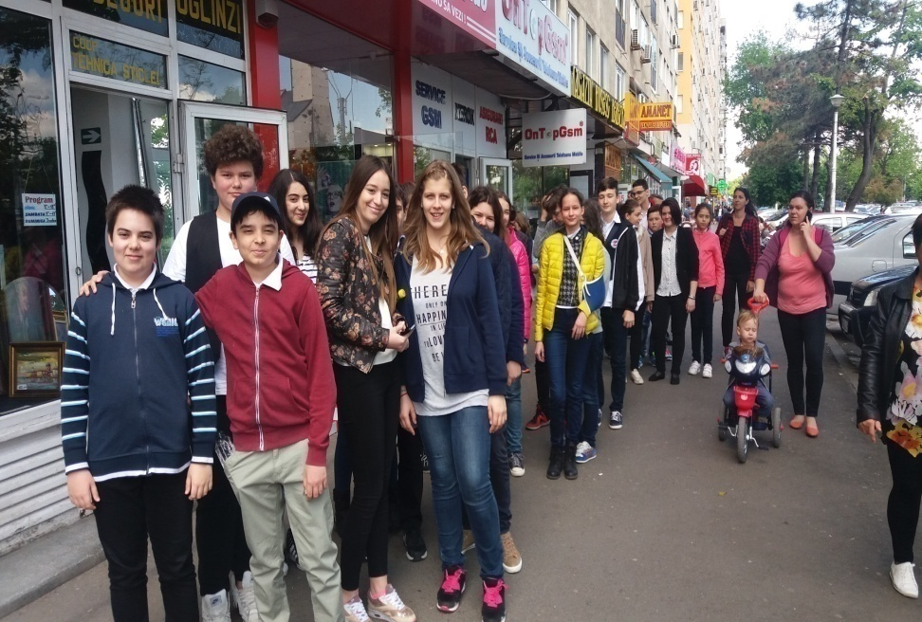
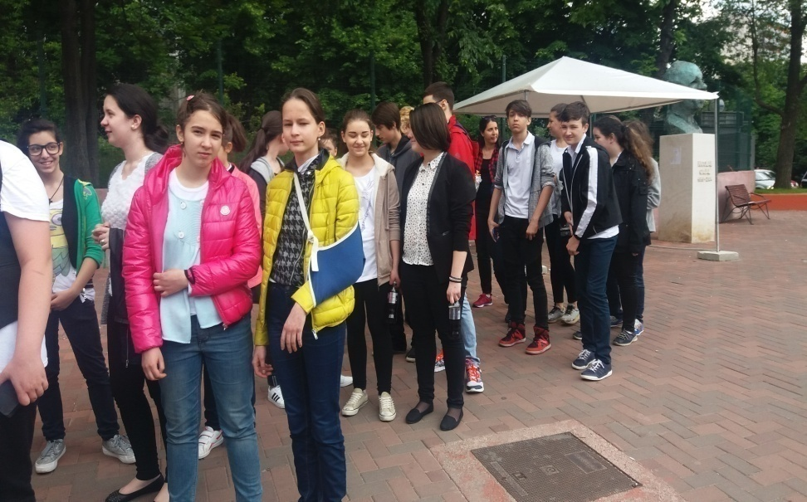
IMPACTUL PROIECTULUI ASUPRA ELEVILOR

Slide 17
PUNCTE TARI
- Implicarea elevilor din grupul ţintă în activităţi non formale, care au contribuit la orientarea privind parcursul educaţional şi profesional;
- Posibilitatea elevilor de a compara ceea ce ştiau despre anumite domenii de activitate cu ceea ce sunt acestea în realitate, acest aspect determinându-i să ia decizii în cunoştinţă de cauză, să fie mai motivaţi în învăţare şi mai conştiincioşi.
- Orientarea elevilor spre acele domenii profesionale în care au aptitudini, pentru a desfăşura întotdeauna activităţi de plăcere, nu de nevoie.
- Între elevii din grupul ţintă s-au legat prietenii şi s-au propus colaborări în proiecte viitoare.

Slide 18
PUNCTE SLABE
- Suprapunerea unor activităţi din proiect cu orele de curs ale unora dintre elevi;
- Activităţile la agenţii economici să fi fost diversificate şi să fi existat posibilitatea de a vizita agenţi din mai multe domenii de pe piaţa forţei de muncă.

Slide 19
CONCLUZII
PROIECTUL ,,Caruselul meseriilor – servicii de sprijin pentru orientarea în carieră a copiilor din învăţământul gimnazial bucureştean” a fost benefic pentru elevii din grupul ţintă şi pentru Şcoala Gimnazială Cezar Bolliac.
Mulţumim I.S.M.B. , PMB şi PROEDUS pentru organizarea şi desfăşurarea unor astfel de proiecte şi pentru implicarea şcolii noastre în acest proiect.
Formator,
Prof. Ioane Ionela

